Slide 1

Modelando sistemas baseado em eventos

Slide 2

Victor Osório
Twitter: @vepo
LinkedIn: linkedin.com/in/victorosorio/
Youtube: @victor.osorio
Engenheiro de Computação pela UNICAMP
Mestrando em Sistemas Distribuídos - UTFPR
MBA em Arquitetura de Software - FIAP
Arquiteto e desenvolvedor Java/Apache Kafka
+ 20 anos com Java
+ 7 anos com Apache Kafka
~ 5 anos na Amdocs
Autor: Roadmap back-end (Casa do Código)
https://www.casadocodigo.com.br/products/livro-roadmap-backend

Slide 3

Agenda
Porque sistemas baseados em eventos?
O que é modelagem de sistemas?
Como modelar?
Tipos de sistemas

Slide 4
Porque sistemas baseados em eventos?

Slide 5
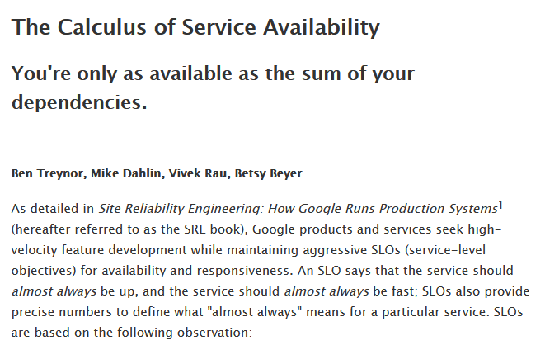
O Cálculo da Disponibilidade do Serviço
A disponibilidade de um serviço é limitada pela maior disponibilidade de suas dependências.

Slide 6
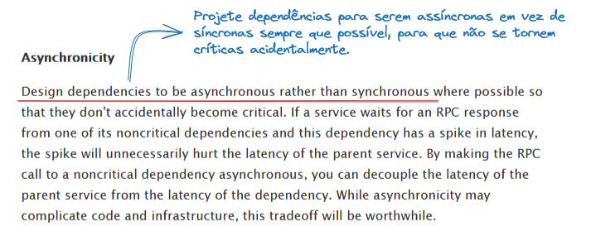
Solução? Assincronicidade!

Slide 7
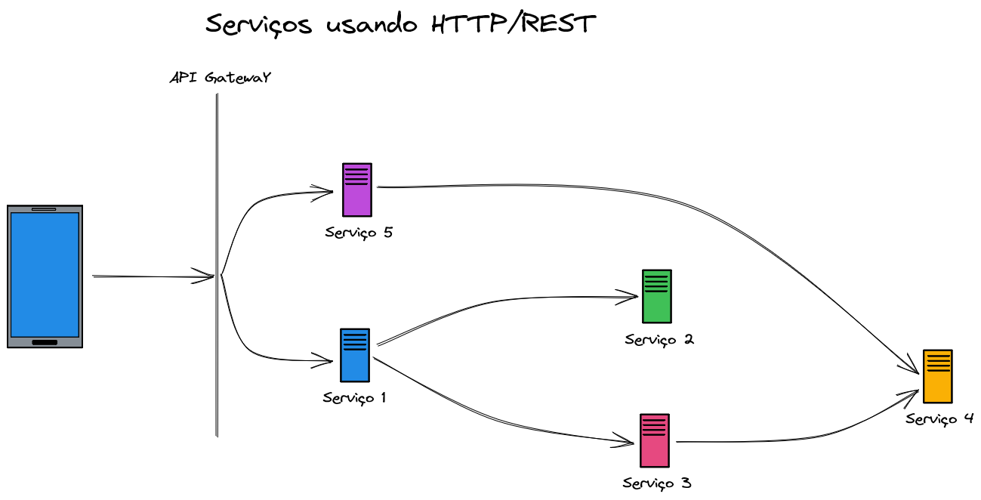
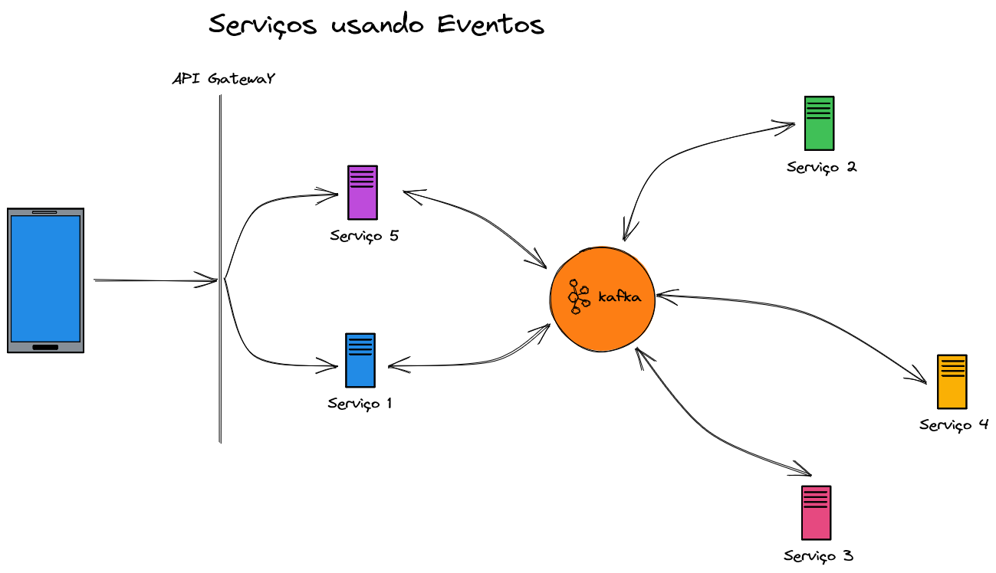
Porque sistemas baseado em eventos?
Reduzir acoplamento
Aumentar disponibilidade
Fonte: https://excalidraw.com/#json=USaRZD4GngcEtQ2_QPqmJ,t9tqdg7sHt68JxBY1DFsbA
Fonte: https://excalidraw.com/#json=nncnwccLzIJsoC7R0CP_9,ZZBURhgqo6Ah8bckICeZrw

Slide 8
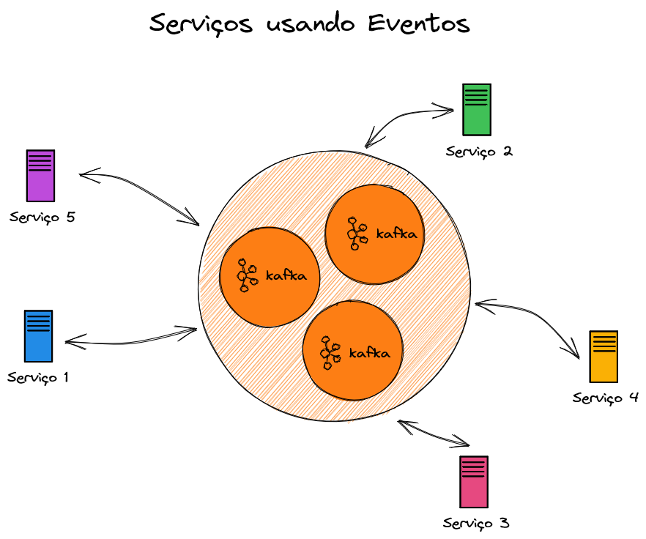
Porque sistemas baseado em eventos?
Reduzir dependências sobre outros sistemas
Criar barramento distribuído
Sem Ponto Único de Falha
Processamento assíncrono
Fonte: https://excalidraw.com/#json=K_w8xUUPPPz1y-rziykCn,nj0nNbbfjtKXlxgNYh_vgw

Slide 9
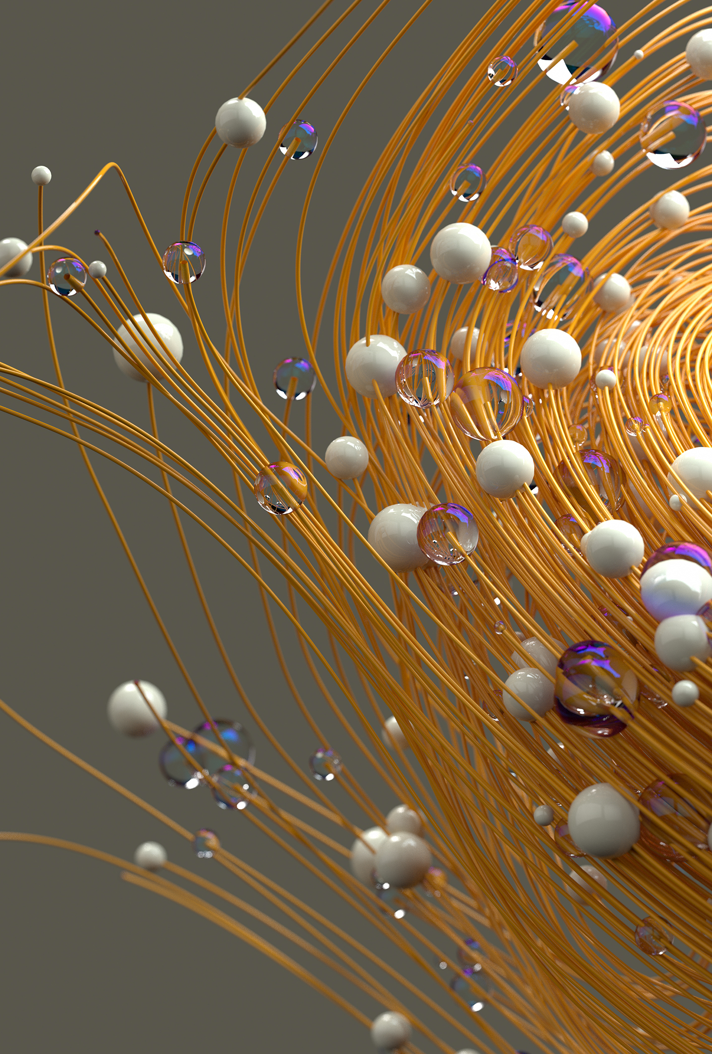
O que é modelagem de sistemas?

Slide 10
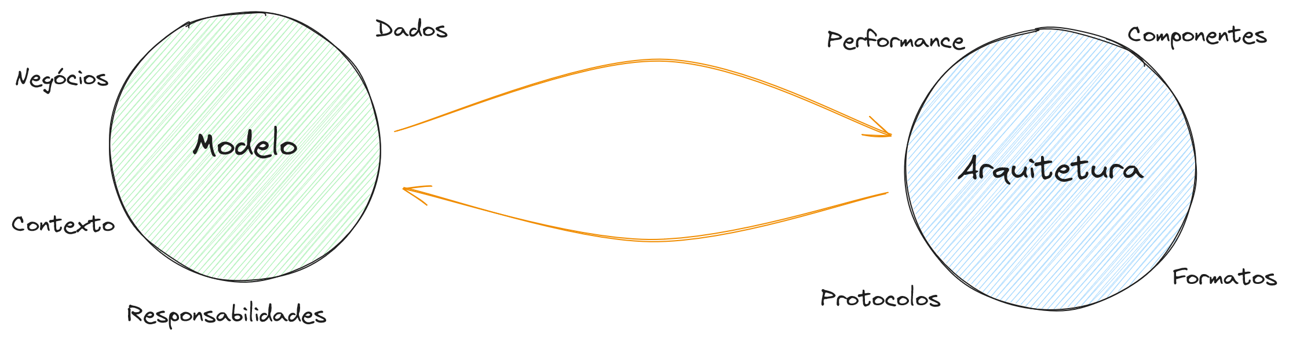
Modelo x Arquitetura

Slide 11

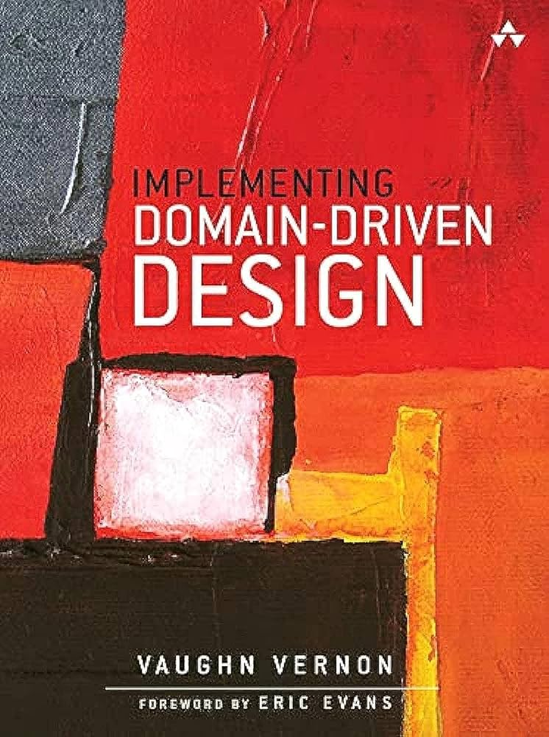
Referências para modelagem
Domain-Driven Design

Slide 12
Modelagem
A modelagem será responsável por definir se um processo é síncrono ou assíncrono.
Definir
Funcionalidades
Comportamentos
Responsabilidades!
Foco
Domínio

Slide 13

Como modelar?

Slide 14
Como modelar?
Building Blocks
Conceitos
Linguagem Ubíqua
Entidades
Objetos de Valor
Relacionamentos
Agregados
Serviços
Repositórios
Eventos
Modelo
Contexto
Contexto Delimitado

Slide 15
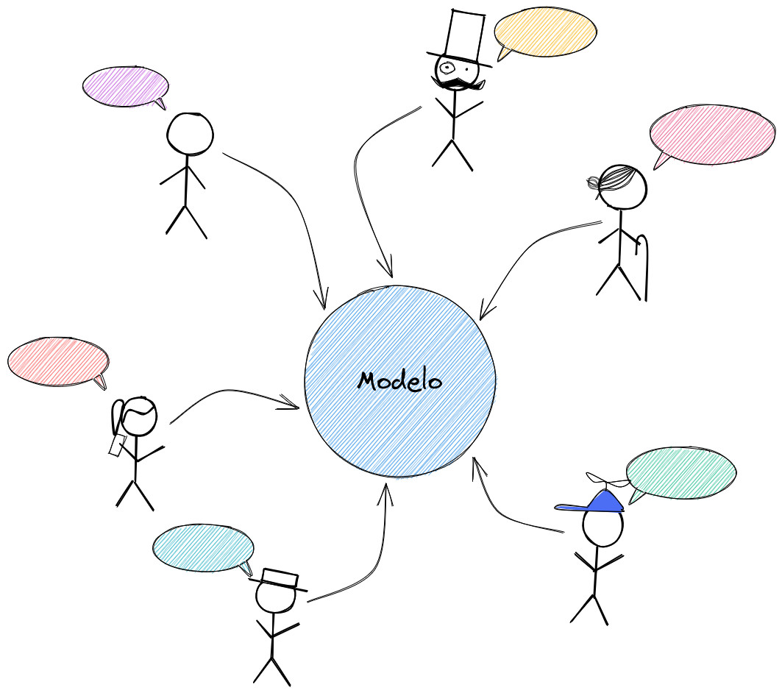
Como modelar?
Modelo surge do diálogo entre todos os envolvidos no projeto
Fonte: https://excalidraw.com/#json=XfhdCuch8gn3_oZLhJeE2,K6DxmpUJV4zsMFIUJ_8BFw

Slide 16
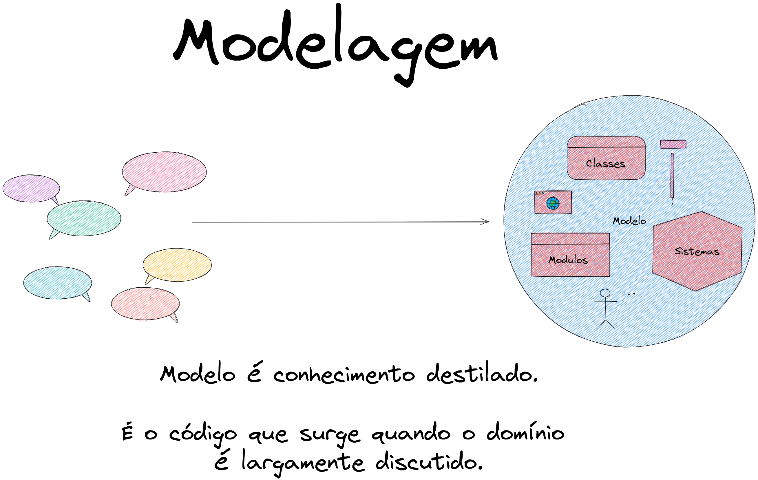
Como modelar?
Modelo concentra o conhecimento do projeto e deve ser representado em código
Fonte: https://excalidraw.com/#json=E61ZrwZs4bg6BS72cwS9r,6Uugyy59sWFNfHS2dLAZLg

Slide 17
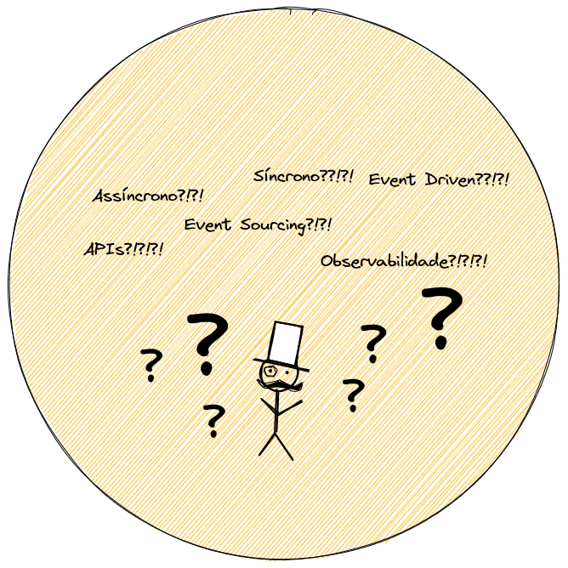
Como modelar
Tipo de Comunicação
Síncrona
Assíncrona
Processos Serviços
Tipos de Eventos
Fonte: https://excalidraw.com/#json=C-2Y-XiKX4v6n4kYYjNwt,tyVlNuEWGuYnrLX3ltaNzA

Slide 18
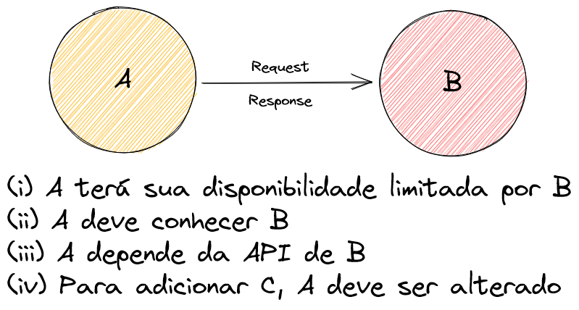
Tipo de Comunicação
API
Request
Response
Fonte: https://excalidraw.com/#json=ow3--huoerWpG0Wy2obTp,p5x9e7UKIlwpvdIeOhqo9Q

Slide 19
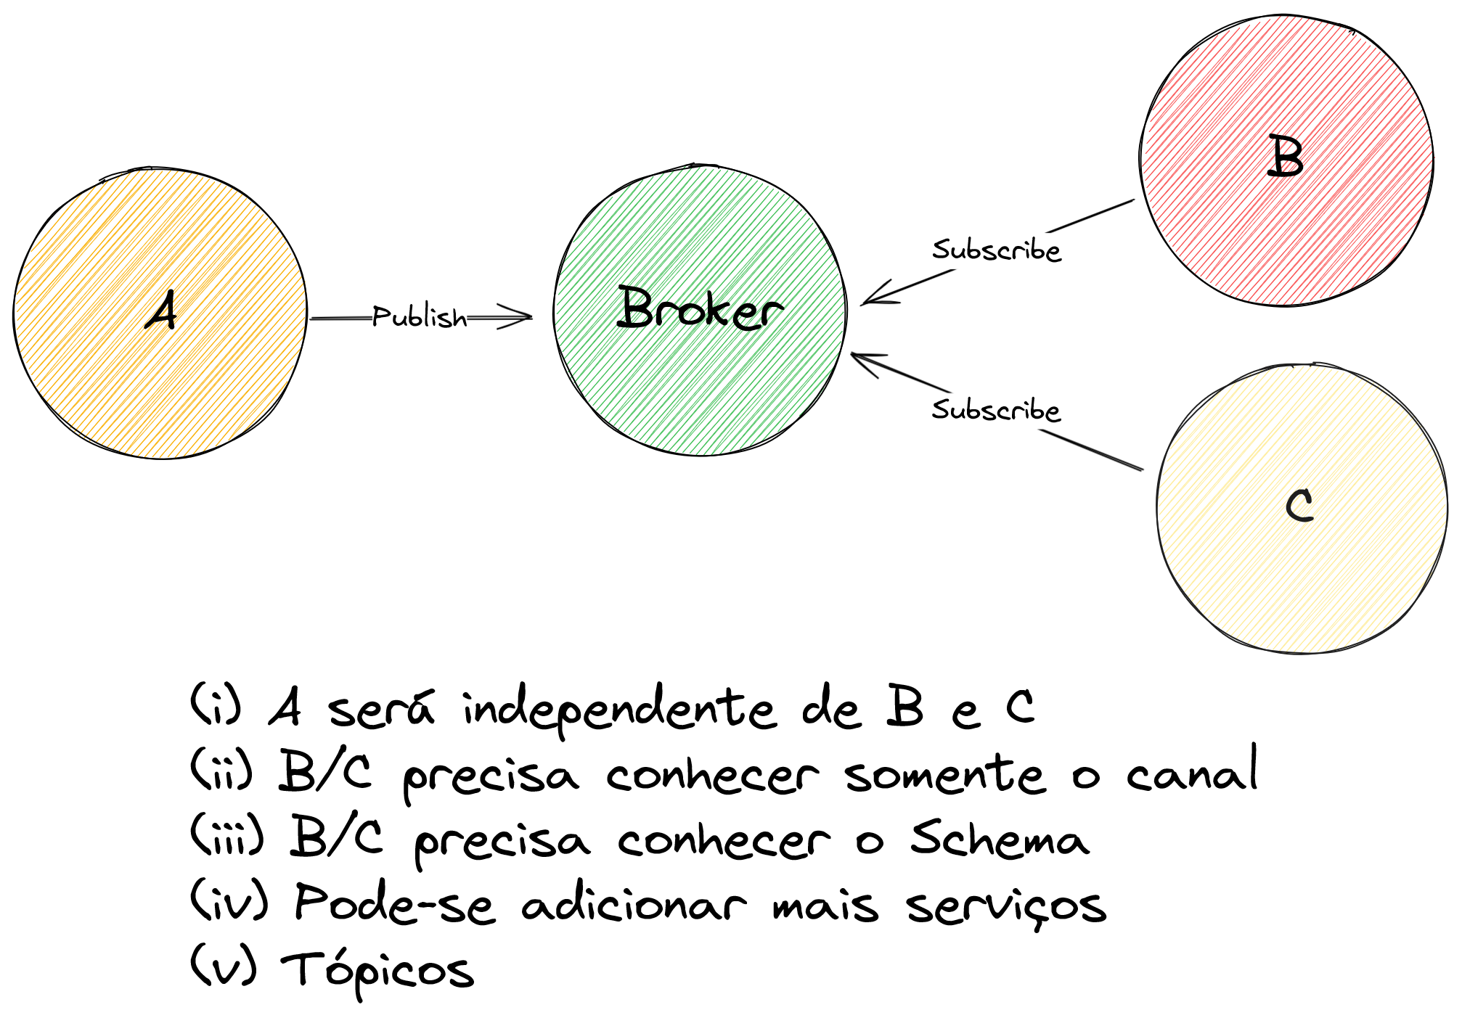
Tipo de Comunicação
Publish/Subscribe
Event-Driven
Tópicos
Broker
Fonte: https://excalidraw.com/#json=Lg8ouE7XyfaxQ5RG8vPv8,VFpbRLDd9tVF-VNNHwFynA

Slide 20
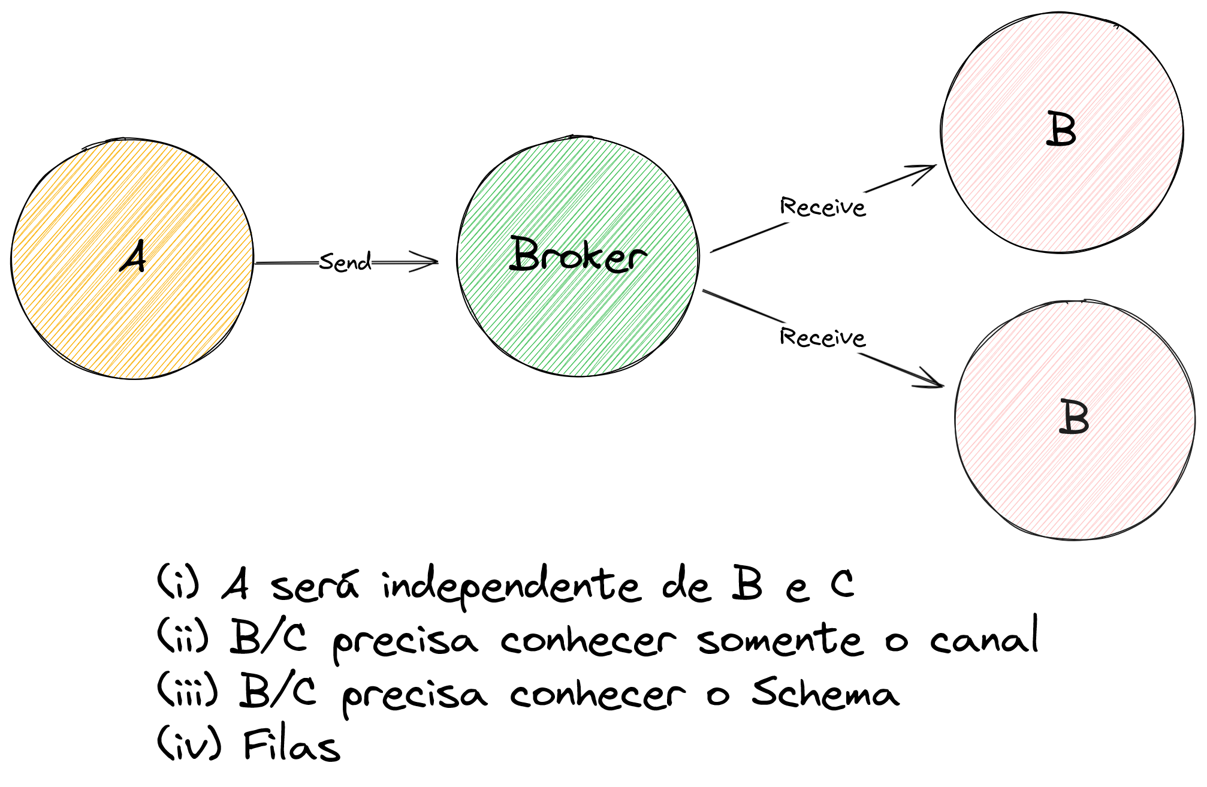
Tipo de Comunicação
Point-to-Point
Processamento assíncrono
Queue
Fonte: https://excalidraw.com/#json=rKQwrCKDSP3PIdLc5RLld,r452rEXanIdMpCYcQE_Irw

Slide 21
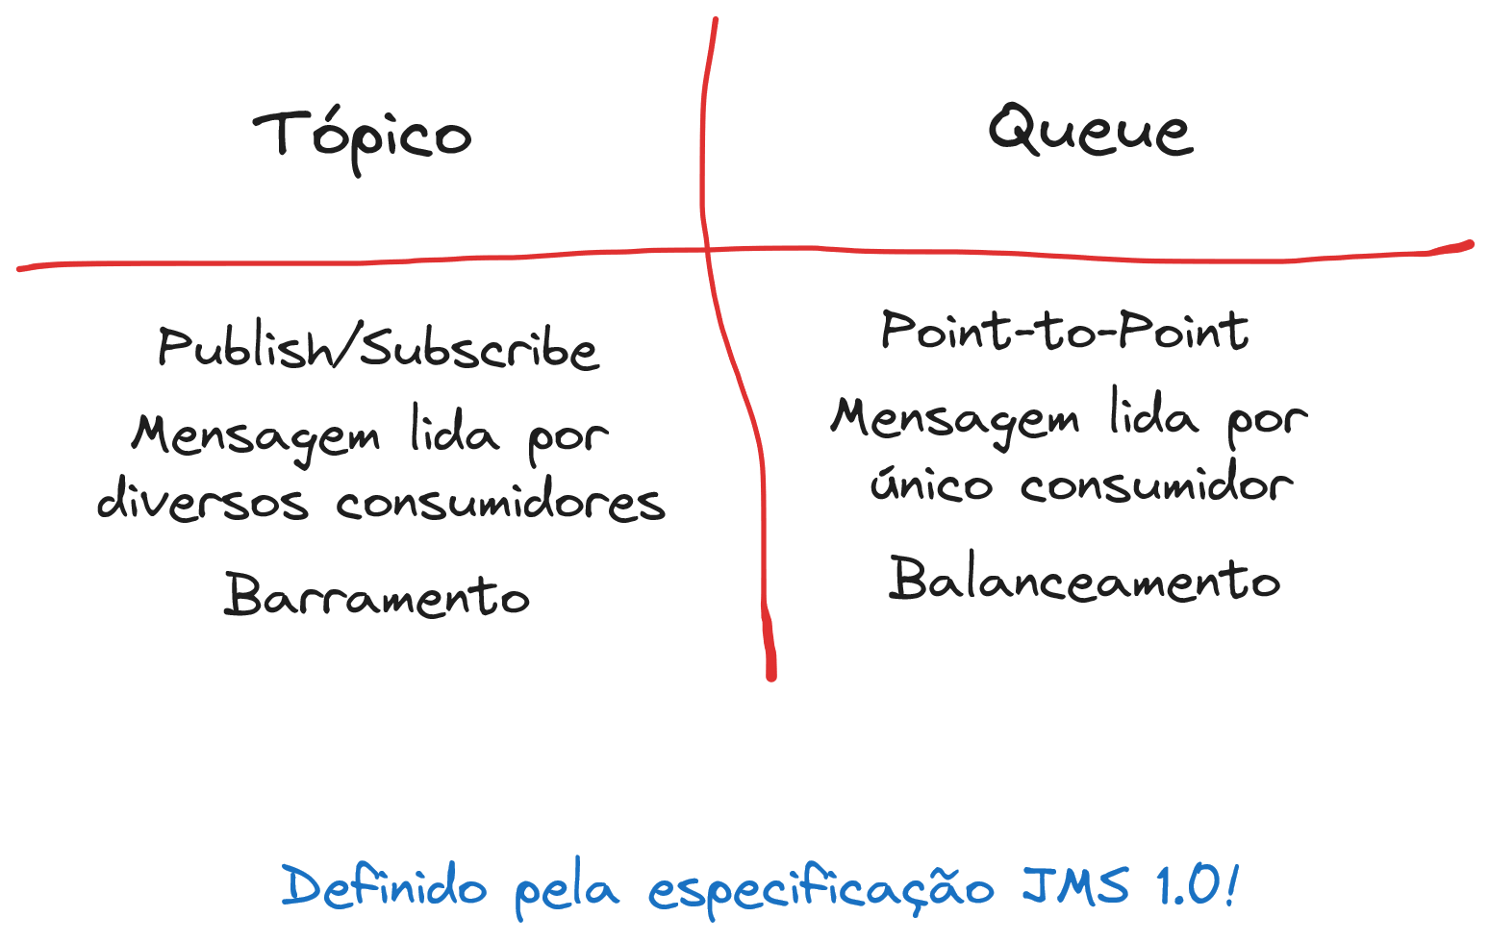
Tópico vs Queue

Slide 22
Tipos de comunicação
Todas as formas de comunicação podem coexistir!
Tudo é uma escolha de design e TRADE-OFF

Slide 23
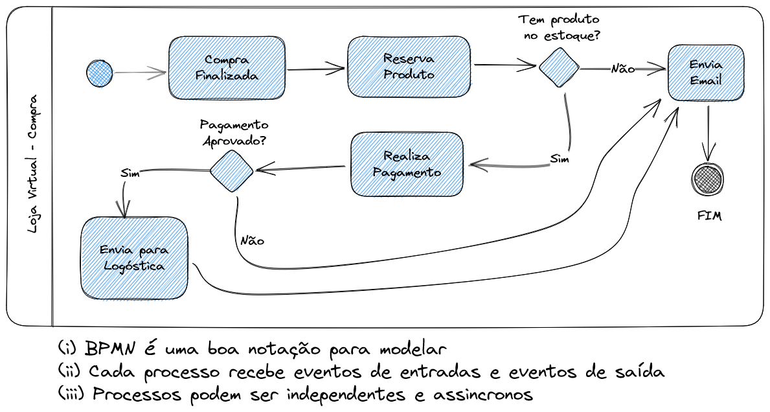
É preciso redefinir processos
Fonte: https://excalidraw.com/#json=RZxJK6tX-2FdvQdES_M86,CLt1AE7rqU90__-u2KKPoA

Slide 24
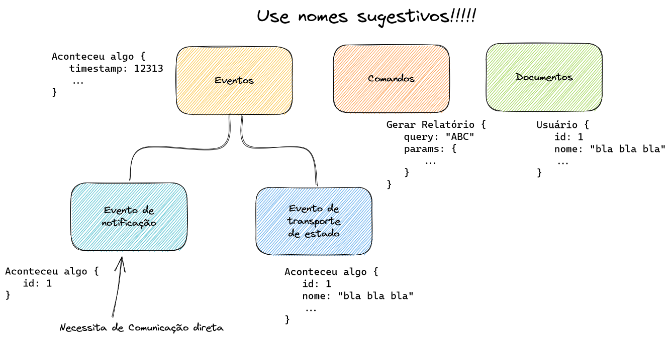
Tipos de Eventos

Slide 25

Tipos de Eventos
Cada evento deve ter seu nome e Schema bem definido
Times devem conhecer o nome e Schema
Nomes devem ser bem descritivos
UsuarioCriado
UsuarioAlterado
FecharCarrinho
AdicionarProdutor

Slide 26
Tipos de Sistemas
Arquitetura Event-Driven
Sistemas se comunicam através de notificações
Arquitetura Event-Sourcing
Eventos são a fonte principal de verdade
Eventos são fortemente ordenados
Data Stream Processing
Dados são processados continuamente
Time Series
Dados analógicos
Sensores

Slide 27
Tipos de Sistemas
Arquitetura Event-Driven
Sistemas se comunicam através de notificações
Arquitetura Event-Sourcing
Eventos são a fonte principal de verdade
Eventos são fortemente ordenados
Data Stream Processing
Dados são processados continuamente
Time Series
Dados analógicos
Sensores
Outra conversa!

Slide 28

Obrigado
Victor Osório
@vepo
https://www.youtube.com/@victor.osorio
https://blog.vepo.dev/

